Slide 1
Курсовой проект Тема: Автоматизированная информационная система «Гостиница»
Министерство образования Нижегородской области
Государственное бюджетное профессиональное
Образовательное учреждение
«Заволжский автомоторный техникум»
Разработала студентка
группы ПС-20Б
Мухина Екатерина
г. Заволжье, 2023

Slide 2
Введение
Гостиница – это средство размещения, предоставляющее людям, находящимся вне дома, комплекс услуг, основными из которых являются услуга размещения и питания.
Автоматизированная система обеспечивает быстрое обслуживание посетителей гостиницы работником приемной зоны: предоставление доступных номеров, бронирование номера, регистрация гостей.

Slide 3
Целью разработки является создание автоматизированной информационной системы «Гостиница».

Slide 4
Назначение разработки
Автоматизированная информационная система «Гостиница» предназначена для автоматизации гостиничных процессов, таких как оформления заселения посетителя, предоставление информации о доступных номерах, бронирование номеров.

Slide 5
Требования к функциональным характеристикам
авторизация пользователя;
создание нового пользователя в режиме администратора;
автоматизация ввода исходных данных:
выпадающий список;
поля для ввода данных;
ограничение длины вводимых символов в полях: номер телефона, дата рождения, возраст, серия и номер паспорта и т.д.;
использование маски ввода;
скрытие/показ пароля на формах авторизации и регистрации нового пользователя.
просмотр и добавление информации о посетителях, бронировании/заселении в номера;
редактирование и удаление записей о пользователях, посетителях, гостиничных номеров в режиме администратора;

Slide 6
живой поиск:
на главной форме поиск гостиничных номеров;
на форме контроля базы данных клиентов в режиме администратора поиск клиентов;
сортировка:
на главной форме сортировка гостиничных номеров по возрастанию и убыванию;
фильтрация:
на главное форме фильтрация номеров по цене, количеству посетителей;
экспорт отчетов в Microsoft Word;
экспорт данных в формат csv в режиме администратора;
оформление заселения посетителя в номер;
бронирование гостиничного номера;
автоматический расчёт стоимости за проживания.

Slide 7
Входные и выходные данные
Выходные данные:
Данные о клиенте (ФИО, дата рождения, возраст, номер телефона, паспортные данные)
Данные о гостиничных номерах (название, площадь номера, цена проживания за ночь, количество в наличии)
Данные для бронирования (дата заезда и выезда)
Выходные данные:
Документ анкета клиента
Документ, подтверждающий бронирование/чек о заселении

Slide 8
Минимальные системные требования:
оперативная память 2 ГБ;
объем свободного дискового пространства: 1 ГБ;
частота центрального процессора 2 ГГЦ;
разрешение монитора 1280*1024.

Slide 9
Основными документами регламентирующими разработку системы являются:
текст программы;
пояснительная записка;
руководство пользователя.

Slide 10
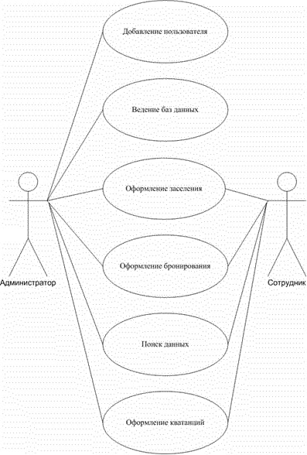
Диаграмма вариантов использования

Slide 11
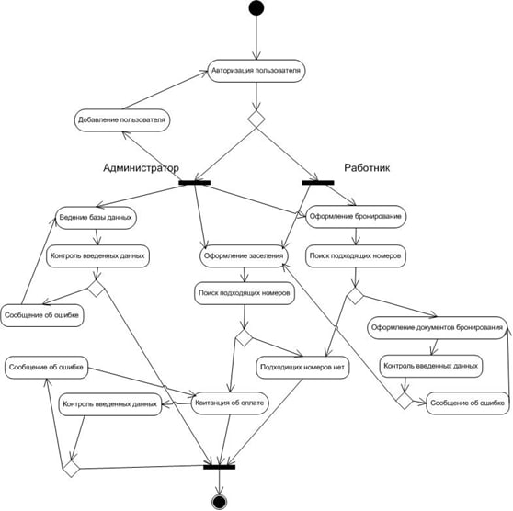
Диаграмма деятельности

Slide 12
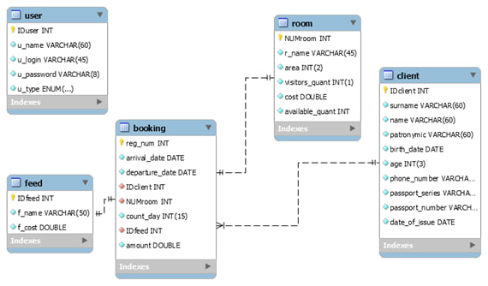
ER - диаграмма

Slide 13
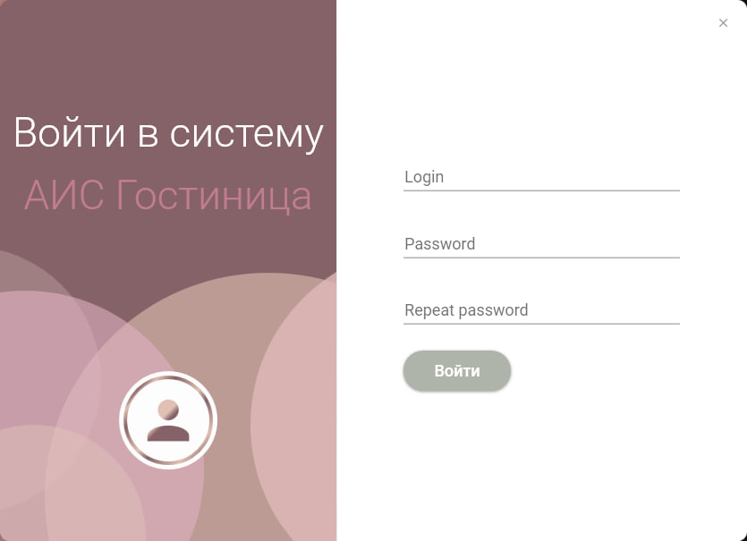
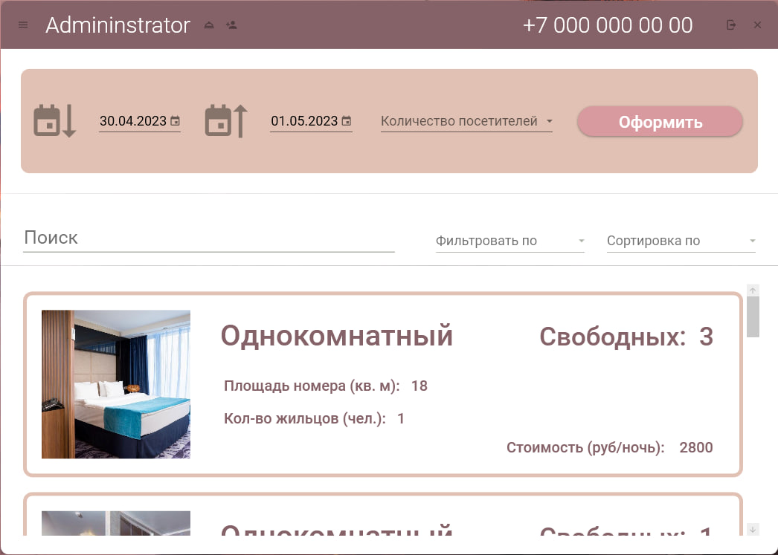
Прототип
Для разработки автоматизированной информационной системы «Гостиница» выбран эволюционный прототип, так как он дает возможность вносить изменения в проект.

Slide 14
Выбор средств разработки

Slide 15
Программные модули

Slide 17
Заключение
В ходе выполнения данного курсового проекта была разработана автоматизированная информационная система «Гостиница».
Данная система предназначена для автоматизации гостиничных процессов: оформление заселения/бронирования, контроль номеров.

Slide 18
оформление заселения посетителя;
бронирование номера;
формирование документов: анкета клиента, чек о заселении, подтверждение бронирования.

Slide 19
В дальнейшем возможна доработка программы…

